Slide 1

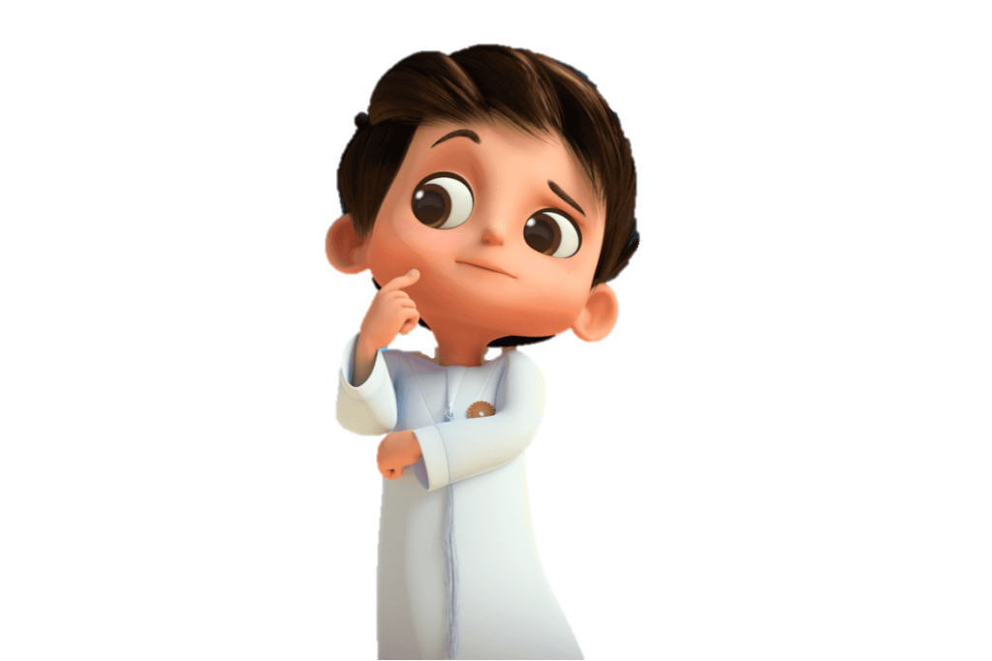

مرحباً يا أطفال أنا راشد و اليوم أريد أن أجرب شيئاً جديداً !
لدي ورقة صفراء يا ترى ماذا يمكنني أن أصنع بها ؟

Slide 2
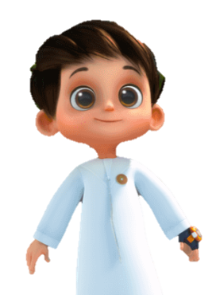
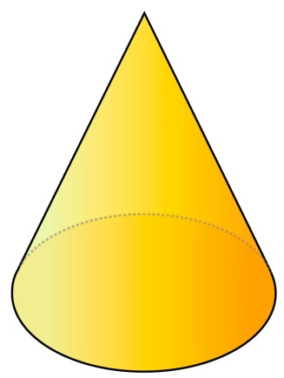

سأطويها .. و أحولها إلى قبعة !
يا سلام .. قبعتي على شكل مخروطي .. هل أعجبتكم ، هل هي رائعة ؟

Slide 3

إذا اليوم سنتعلم عن الشكل المخروطي ..
هذا هو الشكل المخروطي

Slide 4
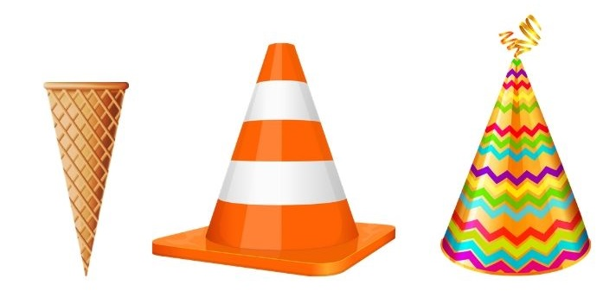
أين بإمكاننا أن نرى الشكل المخروطي يا ترى ؟
البسكويت الخاص بالمثلجات
القمع
قبعة الحفلات

Slide 5

والآن لنبحث عن الشكل المخروطي في أرجاء الفصل الدراسي ..

